Slide 1
(주) PDP-One
진행 보고서
2020.04.17
A반 4조
구본철 박진주 서혜민 유대선 이종하 장혜림

Slide 2
01 프로젝트 계획
(주) PDP-One
진행 계획표
역할 분담
4월 13일 | 4월 14일 | 4월 15일 | 4월 16일 | 4월 17일
온라인 회의 |  | 온라인 회의 |  | 온라인 회의
- 역할 분담 - 주간계획 수립 | - 논문 정리 - 분석 및 결과 확인 | - 멘토링 자료 작성 - 분석 결과 논의 | - 논문 정리 - 분석 및 결과 확인 | - PPT 자료 추가 - 분석 결과 논의
4월 20일 | 4월 21일 | 4월 22일 | 4월 23일 | 4월 24일
온라인 회의 |  | 온라인 회의 | 멘토링 결과 피드백 | 온라인 회의
- 주간계획 수립 | - 논문 정리 - 분석 및 결과 확인 |  | - 논문 정리 - 분석 및 결과 확인 | - 발표 자료 검토 - 피드백 검토 및 보완
4월 27일 | 4월 28일 | 4월 29일 | 4월 30일 | 5월 1일
멘토링 결과 피드백 | 온라인 회의 | 온라인 회의 | 멘토링 결과 피드백 | 온라인 회의
- 주간계획 수립 - 최종보고서 초안 - 피드백 검토 및 보완 | - 참고 문헌 정리 - 최종보고서 작성 | - 발표 자료 보완 - 최종보고서 작성 | - 발표 자료 보완 - 최종보고서 작성 | - 발표 자료 검토 - 피드백 검토 및 보완 - 최종보고서 검토
본철: 진행 계획, 논문 요약
혜림, 종하: 모델링 인사이트 요약
혜민: PPT 정리, 보고서 취합
대선: 프로세스 정리
진주: 논문 요약
논문 참고 내용
상판 공정 내 유전층 형성 과정에서 유의할 점 - 열처리 온도/시간을 적절하게 설정하여 기포의 크기를 관리하는 것 출처: 문철희, PDP 공정 기술 최근 동향, 물리학과 첨단기술, 2007년 9월
형광체 특성 및 개발동향 출처: 정하균, 최성호, PDP용 형광체 기술 및 최근 개발현황, 2007년 9월
불안정한 서스테인 방전의 원인은 어드레스 펄스에 의한 스트레스 때문 출처: 김동훈, AC PDP의 오방전 원인 분석을 위한 어드레스 방전 특성에 관한 연구, 2007, 대한전기학회
X,Y,Z 전압에 따른 벽전하 분포 출처: 허민녕 , 이성현 , 박정후 외 1명, AC PDP의 adressing 기간 중 벽전하 분포에 관한 연구, 2000, 대한전기학회
방전지연시간 개념 및 오방전 원인 분석 출처: 신재화, 김근수, AC PDP의 방전지연시간과 오방전 특성관계, 2015, 한국전지전자재료학회

Slide 3
02 진행사항
(주) PDP-One
인사이트 및 분석 진행 사항
분석 프로세스
1. 공장 설비에 의한 차이
1. 설비 별 불량률 차이 유의성 비교 -> 관심 설비 선정
2. 관심 설비 호기간 평균 작업시간과 환경(온도,배기량) 차이 분석
3. 관심 설비 작업시간 편차와 불량률
관계의 분석
4. 불량 원인 가설 설정
5. 관심 설비 내부 프로세스 및 작업시간
분석 -> 관심 설비 별 중심요소 도출
6. 중심요소 호기간 차이 유의성 검정
7. Vital Few 선정
8. 관리한계 / 규격한계 / 대책 도출
카이제곱 검정 결과: 유전체 소성 호기별 불량률 차이 有
변수중요도 결과 : 유전체 소성 3호기의 경우, 음의 값(회귀계수)을 가지며 다른 변수들보다 절댓값이 큼
유전체 소성 호기 (특히 2호기)의 변수중요도 높음.
GB를 통해 ‘유전체 소성 3호기’ 가 중요도 높은 변수로 선택됨.
완료
미완
2. 공정의 작업시간의 편차 확인
완료
유전체 소성 소요시간의 편차(각 변량 – 변수의 평균)를 이용, panel 별 작업시간 편차(gap) 확인
원 데이터의 불량률은 10.6% 인 것에 반해, gap이 5~10 이상인 데이터의 경우 불량률이 34.3%로 불량일 가능성이 높음.
로지스틱 회귀분석, 트리 3종 검정 결과 유전체 소성 소요시간의 변수중요도 가장 높음.
결론(insight) : 유전체 소성 소요시간(작업시간)의 편차가 클 경우 불량 발생 가능성이 높음.
예정
완료
3. 공정의 설비 작업조건의 Vital Few
과제 : 설비 작업 조건, Process dataset을 활용하여 다양한 알고리즘 적용 -> Vital Few 도출
진행 사항 : RF Graphviz 활용한 공정별 최적/최악 작업조건 도출 특이점 : AG_RTD 출구 GLASS 온도가 48.05보다 높을 경우, AG_RTD 출구 GLASS 온도가 47.65보다 높을 경우, 유전체 소성 소성로[H5] 배기량(㎥/min)이 3243보다 낮을 경우, 형광체 R건조 RTD 후드시작온도가 92.5보다 높으면 명점 발생 가능성이 높음
예정
예정
예정

Slide 4
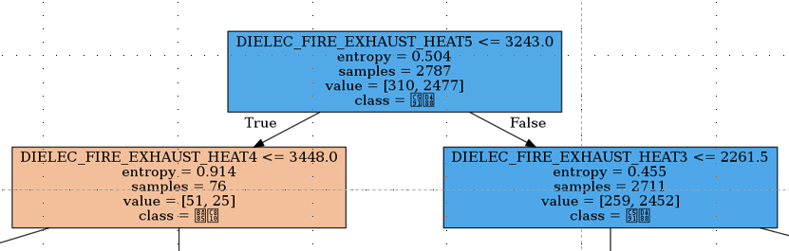
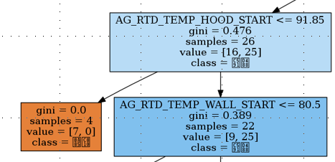
03 질문 & 피드백
(주) PDP-One
1 Q. 명점 발생률이 적은 작업 조건이 부합한 호기 별 우선 순위로 최적 경로를 도출 하는 것이 옳은 방향인지 궁금합니다.
예시) RF Graphviz 활용하여 명점 발생률을 기준으로 각 공정별 최적/최악 작업조건을 도출하였음. 명점 발생률이 가장 적은 각각의 작업 조건과 부합한 호기 간 우선 순위를 선정함으로써 최적 경로를 설정하고자 함.
2 Q. 전(前) 공정의 진행 설비/작업조건에 따른 후(後) 공정의 설비/작업 조건별 불량률을 어떻게 예측할 수 있는지,
그에 대한 접근 방법이 궁금합니다.
3 Q. Graphviz를 해석할 때 특정 조건 이후 데이터가 명점으로
다량 분류된 경우, 그 조건을 명점 발생에 유의미한 조건으로
판단할 수 있는지 궁금합니다.
예시) ‘DIELEC_FIRE_EXHAUST_HEAT5가 3243보다 낮으면 명점 발생 가능성이 높음’
으로 해석이 가능한지에 대한 여부
3-1 Q. 만약 위처럼 해석이 가능하다면, 분류되는 데이터 수가 적은 경우에도 적용 가능한지
궁금합니다.
예시) AG_RTD_TEMP_HOOD_START가 91.85보다 낮으면 명점 발생 가능성이 높음
4 Q. 관리도를 통한 개선안의 도출이 공정 관리 한계선 / 규격 한계선(공정능력) 두 가지 측면 모두 제시되어야 하는지 여쭈어 보고자 합니다.
예시) CL-> 개선안 -> 관리한계선 도출 후 공정상태 안정 모니터링 / LSL/ULS -> 도출된 불량 원인에 따라 소성 온도 규격 한계를 30~60'C 사이로 도출

